Slide 1
NORA
NORA
Henrik Ibsen
„simbolis visame pasaulyje, skirtas moterims, kovojančioms už išsilaisvinimą ir lygybę“

Slide 2
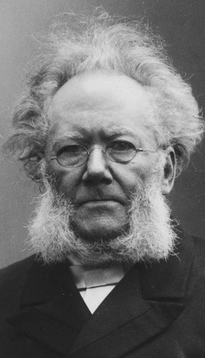
Bene dažniausiai pasaulyje vaidinamas "Lėlių namelis", kurio kulminacija - Noros, palikusios savo vyrą Torvaldą ir tris vaikus, išėjimas iš namų. 1879 m., kai ši pjesė buvo pirmą kartą suvaidinta, tokia situacija buvo negirdėtas dalykas ir iki šiol tai yra vienas ryškiausių lyčių politikos momentų pasaulinėje literatūroje.
HENRIK IBSEN -
„NORA – LĖLIŲ NAMAI”

Slide 3
Nora Helmer
Pagrindinė Henrik Ibsen‘o pjesės veikėja

Slide 4
UNESCO registre „Pasaulio atmintis" pjesės veikėja Nora vadinama „simboliu moterų, kovojančių už išsilaisvinimą ir lygybę visame pasaulyje".

Slide 5
Nuo pat pirmojo „Lėlių namų“ pasirodymo šis kūrinys kėlė diskusijas ir ginčus tiek dėl puikios dramaturginės struktūros, tiek dėl ideologinio poveikio.
„Lėlių namai“

Slide 6
„Lėlių namai“ tapo moterų teisių gynimo simboliu, iliustruojančiu iššūkius, su kuriais moterys susiduria gyvendamos kultūroje, kurioje dominuoja vyrai.
Kaip „Lėlių namai“ paveikė visuomenę?

Slide 7
„Lėlių namuose“ Ibsenas piešia niūrų paveikslą, kuriame parodo, kokį pasiaukojantį vaidmenį visuomenėje atlieka visų ekonominių sluoksnių moterys. Iš esmės pjesės veikėjos yra Noros teiginio pavyzdžiai, kad nors vyrai atsisako aukoti savo neliečiamybę, „šimtai tūkstančių moterų tai daro“.
Pasiaukojančios moters vaidmuo

Slide 8
Tėvystės pareigos
Ibsenas nesmerkia nė vienos iš moterų sprendimo, tačiau pasitelkia vaiko skolos tėvams idėją, kad parodytų šeimyninių įsipareigojimų sudėtingumą ir abipusiškumą.

Slide 9
Iš pradžių Nora atrodo kvaila, vaikiška moteris, bet pjesei įsibėgėjant matome, kad ji protinga, motyvuota, o pjesei baigiantis - stiprios valios, nepriklausoma mąstytoja.
Išvaizdos/ Įvaizdžio nepatikimumas
Pjesės pabaigoje matome, kad Torvaldo manija kontroliuoti namų išvaizdą ir nuolatinis tikrovės slopinimas bei neigimas negrįžtamai pakenkė jo šeimai ir jo laimei.

Slide 10
„Lėlių namuose“ Ibsenas vaizduoja stereotipinį namų ūkį, kuriame gyvena Torvaldas ir Nora Helmer, ir parodo, kaip veikėjai - tiek vyrai, tiek moterys - kenčia dėl vaidmenų, kurių iš jų tikisi visuomenė.
Varžantis lyčių vaidmenų pobūdis
Tuo metu iš moterų buvo tikimasi, kad jos ištekės, susilauks vaikų, liks namuose ir rūpinsis vaikais bei vyru.
Kai moteris iš tikrųjų turėjo darbą ir uždirbdavo pinigų, kaip kad Nora, slapta kopijuojanti eiles, tai buvo „tarsi būti vyru“.
Moterys turėjo labai nedaug galimybių užsidirbti pinigų sau ir turėjo pasikliauti vyrais arba tėvais, kad šie patenkintų jų poreikius.

